Slide 1
智能体方向前期研究及原型支撑
围绕未来大量智能程序的有序组织、发现、使用和治理，先做趋势研判，再形成原型探索和对外交流支撑。
前期研究看清一个基础问题
形成的基本判断
我们不是简单跟踪技术热点，而是围绕智能体规模化以后真正要解决的问题展开系统研究：未来各类智能程序越来越多，关键不只是“有没有”，而是“怎么找、怎么用、怎么管”。
如果缺少相对清晰的规则体系和组织方式，智能体数量上来后很容易出现：需要时找不准，找到后不好协同，投入使用后也不利于管理。
这看起来是新问题，本质上与中心长期开展的基础资源工作相通，都是解决网络空间中各类对象如何有序识别、可靠连接和规范运行。
怎么找
怎么用
怎么管
从研究判断到原型支撑
先行一步
前期研究
基本判断
原型完善
IETF125交流
做出原型
探索路径
系统研究智能体方向，识别基础性问题
需要规则体系和组织方式，支撑发现、协同、管理
结合中心工作基础，支撑智能体域名系统原型
带出中心判断、方案和原型，展示技术积累
工作意义
01
主动研判趋势
02
延伸基础资源能力
03
带着方案交流
最终目标
不是被动跟热点，而是提前谋划布局
立足已有积累，向智能体新方向拓展
在国际场合展示自己的思考和原型
通过提前研究智能体时代的一类基础性问题，为中心下一步抢占方向、形成影响打基础。
支撑方向：智能体域名系统原型完善与 IETF125 相关活动交流
2026-04

Slide 2
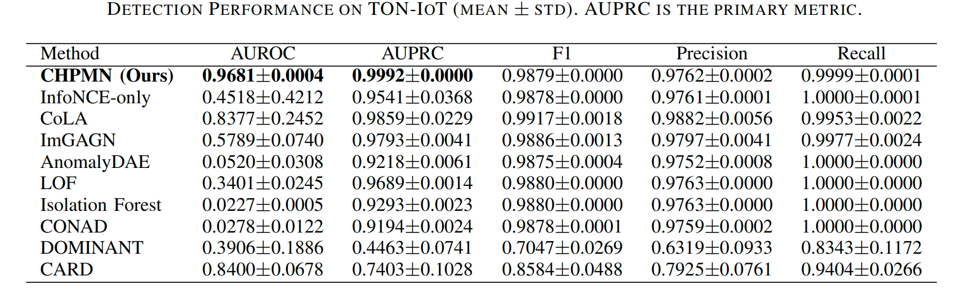
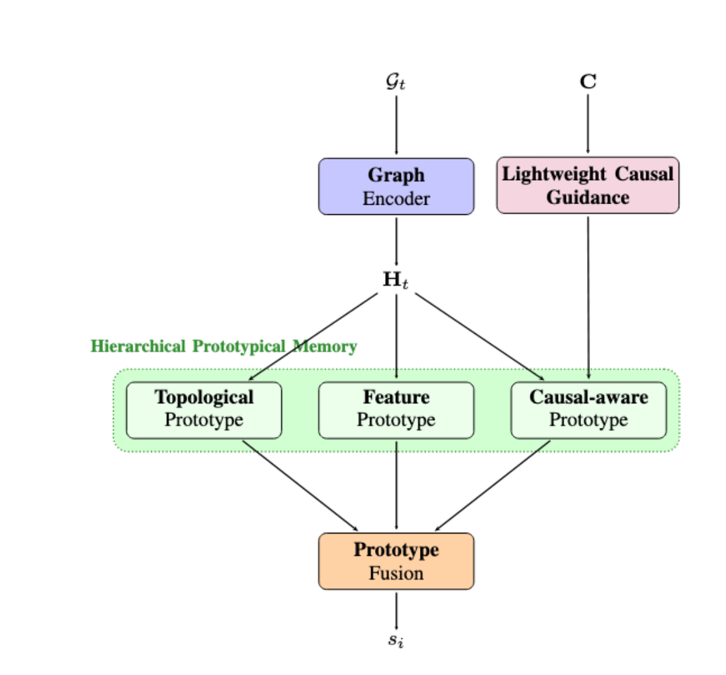
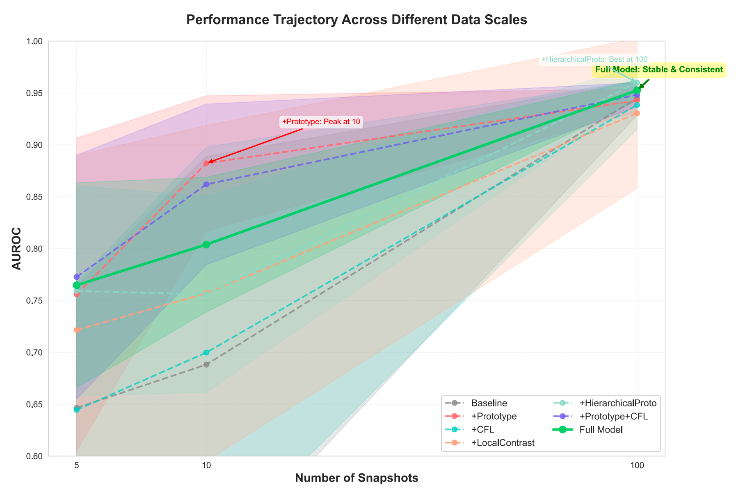
面向DNS流量场景的智能评估模型
本项目提出了 CHPMN 模型架构，用于提升 DNS 流量识别与评估能力。它先把 DNS 流量中的关键信息提取出来，再从不同维度进行综合分析，最后给出评估结果。 首先，系统会对 DNS 流量中的结构信息、特征信息和关联关系进行统一建模； 然后，模型从多个维度提取典型模式，并进行综合分析与匹配； 最后，输出评估结果，为异常识别和决策判断提供支持。
从实验评估结果看，该模型在不同数据规模下都保持了较好的识别效果，整体表现更稳定，且准确率上升趋势高于现有对比方法。
Notes:
本项目提出了 CHPMN 智能分析模型，面向 DNS 流量场景开展识别与评估。 该模型首先对 DNS 流量中的结构关系、行为特征及潜在关联进行统一建模； 在此基础上，从拓扑特征、属性特征和因果关联等多个层面提取典型模式，并进行融合分析； 最终形成评估结果，为异常流量识别和安全研判提供支撑。
从实验评估结果看，CHPMN 模型在不同数据规模条件下均保持了较好的稳定性和识别能力，整体效果优于现有对比方法，体现出较强的应用价值。

Slide 3
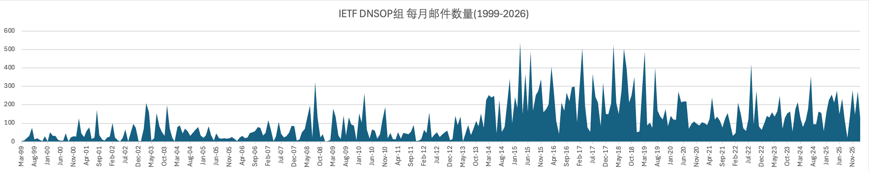
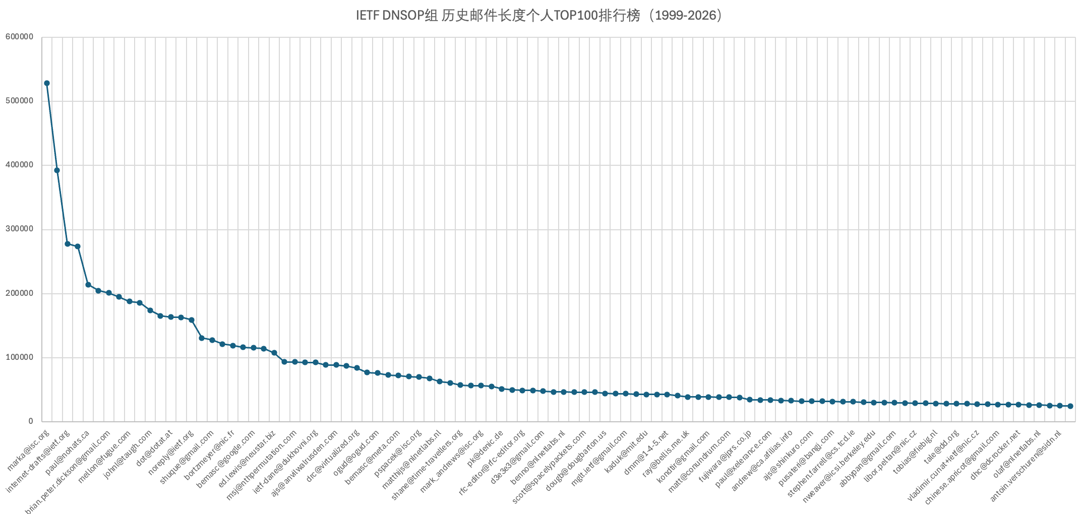
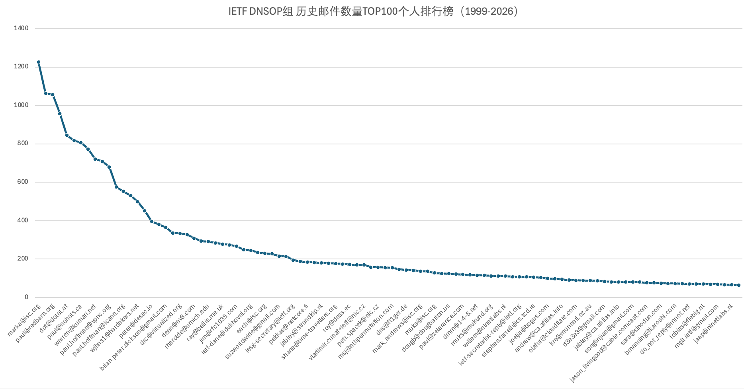
基于 IETF 资料的知识库智能体-需求分析
Notes:
这页大概展示了对DNSOP工作组历史邮件的统计数据情况
上图：每月几百封邮件，14年开始变多
左下：按人统计邮件长度（谁最爱码字）
右下：按人统计邮件数量（谁最爱发邮件）

Slide 4
基于 IETF 资料的知识库智能体-架构设想
数据
来源
IETF 标准资料
邮件讨论资料
会议与补充材料
统一采集与清洗
知识底座
RFC、Internet-Draft、Datatracker 元数据
→
Mailing Archive 中的议题讨论、意见分歧、演进过程
→
BOF / Side Meeting / Slides / Transcript 等
→
格式转换、去重、分段切块、主题标注、时间线关联
→
结构化索引 + 向量索引
形成可检索的专业知识库
知识加工
用户问题
检索增强层
证据组织层
提示与规则约束
大模型分析
如：某项协议为什么这样设计？
近期讨论焦点是什么？
→
语义检索 + 关键词检索
召回 RFC 条文、邮件线程、相关附件
→
按“标准结论—讨论背景—时间演进”进行拼接与排序
→
限定回答边界，要求标注依据、识别冲突、证据不足时提示
→
基于已召回证据做归纳、对比、解释与逻辑串联
专业回答结果
可追溯依据链
可扩展智能体能力
智能生成
输出回答同时附带：
- 对应 RFC / Draft
- 相关邮件讨论依据
- 不确定项与结论边界
支持回看原始文档、讨论线程和时间演进脉络，便于人工复核
后续可叠加摘要生成、议题对比、趋势跟踪、材料整理等能力
应用输出
标准跟踪
技术理解辅助
专业问答、写作辅助
简报与研判支撑
后续业务拓展
跟踪讨论热点、把握议题演进
→
帮助非长期参会人员快速入门
→
限定知识范围内提供准确答复
→
服务工作简报、前沿信息分析
→
向互联网基础资源更多场景延伸
Notes:
我们想做的不是一个什么都回答的大模型，而是一个基于 IETF 邮件归档和 RFC 的专业智能体。 它的核心价值，是把“正式标准结论”和“形成结论前的讨论过程”结合起来，通过RAG让模型先找依据、再做受控分析，最后给出可追溯答案。 这样既能提升专业问答和标准跟踪能力，也能通过“基于证据回答、证据不足就提示”的方式，尽量降低幻觉。
我们主要考虑以下场景：
以 IETF 邮件归档、会议记录和 RFC 为主要知识来源，做一个懂互联网标准、能围绕标准材料开展分析的专业智能体。它不只是回答“这份标准讲了什么”，还能够帮助我们理清一项技术是怎么讨论出来的、目前推进到了哪一步、后面有没有希望继续往前走；对新 draft，还可以辅助分析其形成 RFC 的可能性，提前整理专家可能会追问的问题，帮助我们更高效地做标准跟踪、会议准备、信息分析和工作支撑。

Slide 5

基于 IETF 资料的知识库智能体-攻坚难点
难点一：新鲜数据持续精准采集
难点二：模型训练与调参优化
难点三：在中心的落地形式
02
03
数据源分散：RFC、mailing archive、草案、会议材料形态不一
更新频繁：需要持续增量抓取，保证“新议题、新讨论”及时入库
采集要准：去重、线程还原、版本对齐、元数据标注都要做好
不能只做演示系统，要嵌入中心真实工作流和支撑场景
需明确产品形态：问答助手、标准跟踪工具、简报支撑平台等
还要考虑权限、部署、安全、运维和使用门槛
专业语料理解门槛高，需优化策略
问答链路要兼顾事实性与推理性，避免只会检索、不会分析
需要通过提示词、重排、评测集和参数迭代持续调优

